Slide 1

Факультет компьютерных наук Образовательная программа 09.03.04 Программная инженерия Курсовая работа
Плагин для платформы IntelliJ для мониторинга процесса создания программы и формирования отчета
Выполнил: студент группы БПИ184
Тибилов Таймураз Валерьевич
Научный руководитель: Старший преподаватель ДПИ ФКН
Шершаков Сергей Андреевич
Москва, 2020

Slide 2

Тибилов Таймураз, группа БПИ184
ОП Программная инженерия, 2 курс
Описание предметной области
Предметная область
Программа представляет собой плагин для платформы IntelliJ и выполняет роль менеджера задач. Очень часто при разработке продуктов разработчикам требуется отслеживать задачи для разных проектов, а также время, затраченное на их выполнение. Для решения этой проблемы существует большое множество различных программ и веб-приложений – как корпоративных, так и общедоступных. Такие программы часто называют трекерами или менеджерами задач.

Slide 3
Тибилов Таймураз, группа БПИ184
ОП Программная инженерия, 2 курс
Основные понятия, определения, термины
Плагин – независимо компилируемый программный модуль, динамически подключаемый к основной программе и предназначенный для расширения и/или использования её возможностей. Плагины обычно выполняются в виде библиотек общего пользования.
Мониторинг (процесса разработки) – возможность определения состояния процесса разработки ПО, например, с помощью периодически создаваемой исполнителем отчетности.
API или Программный интерфейс – описание способов (набор классов, процедур, функций, структур или констант), которыми одна компьютерная программа может взаимодействовать с другой программой.
Архитектура ПО – основа организации системы, которая описывает связь между компонентами этой системы, определяет структуру и принципы разработки.

Slide 4
Тибилов Таймураз, группа БПИ184
ОП Программная инженерия, 2 курс
Основные понятия, определения, термины
Событие – в API IntelliJ это способ взаимодействия плагина с платформой, описанная процедура, выполняемая плагином при выполнении некоторых условий.
Группа событий – в API IntelliJ группа задает единую точку вызова для событий, объединенных в эту группу.
Синглтон – паттерн, при использовании которого возможно создание только одного объекта на всю программу. В плагине используется для создания платформой IntelliJ сервисов бизнес-модели.
Бизнес-модель – абстрактная модель и/или конкретная реализация взаимодействий компонентов и процессов программы между собой для получения некоторого результата.

Slide 5
Тибилов Таймураз, группа БПИ184
ОП Программная инженерия, 2 курс
Актуальность работы
Платформа IntelliJ на данный момент является одной из популярных платформ для разработки IDE (PyCharm (JetBrains), AndroidStudio (Google) и т.д.). Свое развитие и расширение функционала эта платформа приобретает в первую очередь за счет создания новых плагинов.
Столкнувшись с проблемой того, что для ведения проекта в команде (и не только) очень полезно (а иногда и необходимо) записывать время, потраченное на реализацию тех или иных задач, я решил поискать интегрированные в IDE программы и плагины, которые могли бы автоматически за меня посчитать время моей работы. В итоге родилась идея создания такого плагина плагина.

Slide 6
Тибилов Таймураз, группа БПИ184
ОП Программная инженерия, 2 курс
Цель и задачи работы
Цель работы
Целью разработки являлось создание плагина, интегрированного в IDE, который сможет автоматически считать время, затраченное на выполнение отслеживаемых задач и формировать отчеты о проделанной работе. Преимуществом такого решения является скорость взаимодействия и простота использования.
Задачи работы
Задачи, поставленные при разработке:
Предоставить пользователю возможность взаимодействовать с иерархией задач
Предоставить возможность создания, просмотра, редактирования задач и их составляющих в базе данных
Предоставить возможность автоматического подсчета времени, затраченного на выполнение отслеживаемой задачи
Предоставить возможность сгенерировать отчет по проекту за выбранный период

Slide 7



Тибилов Таймураз, группа БПИ184
ОП Программная инженерия, 2 курс
Анализ существующих решений
YouTrack – программное обеспечение для управления проектами, разработанное компанией JetBrains. YouTrack поддерживает поисковые запросы, автодополнение, манипуляцию с наборами задач, настройку набора атрибутов задачи, создание пользовательских рабочих процессов и реализует подход, основанный на преимущественном использовании клавиатуры. Минус – платное.
Trello — облачная программа для управления проектами небольших групп, разработанная Fog Creek Software. Trello позволяет управлять проектами с помощью досок задач, что является очень удобным и простым решением. Минус – нет интеграции в IDE.
GitLab — веб-инструмент жизненного цикла DevOps с открытым исходным кодом, представляющий систему управления репозиториями кода для Git с собственной вики, системой отслеживания ошибок, менеджером задач и другими функциями. Очень похож на Trello, однако более узконаправленный и многозадачный. Минус – нет интеграции в IDE.

Slide 8
Тибилов Таймураз, группа БПИ184
ОП Программная инженерия, 2 курс
Функциональные требования
Программа должна представлять собой программный плагин для платформы IntelliJ и выполнять следующие функции:
Получение данных о разработке отдельным разработчиком;
Сохранение соответствующих данных о процессе разработки ПО в директории проекта;
Автоматическое формирование отчета о проделанной работе в формате .CSV;
Отчетность должна содержать таблицу с метриками (время выполнения задачи, выполненные подзадачи);

Slide 9





Тибилов Таймураз, группа БПИ184
ОП Программная инженерия, 2 курс
Технологии и инструменты реализации

Slide 10
Тибилов Таймураз, группа БПИ184
ОП Программная инженерия, 2 курс
Выбор моделей и методов
Выбор модели данных
За основу при разработке была выбрана модель данных, реализованная в функциональности GitLab Issue. Во-первых, это является одна из самых популярных и широко используемых моделей в программах. Во-вторых, её можно будет использовать для будущей интеграции непосредственно с сервисами GitLab и GitHub.
Способ интеграции с платформой
Плагин взаимодействует с платформой IntelliJ посредством событий и менеджеров-синглтонов.
Выбор формата отчетов
Плагин генерирует отчеты по задачам в формате .csv, так как это один из самых популярных форматов, используемых в файлах для хранения информации в таблицах.

Slide 11
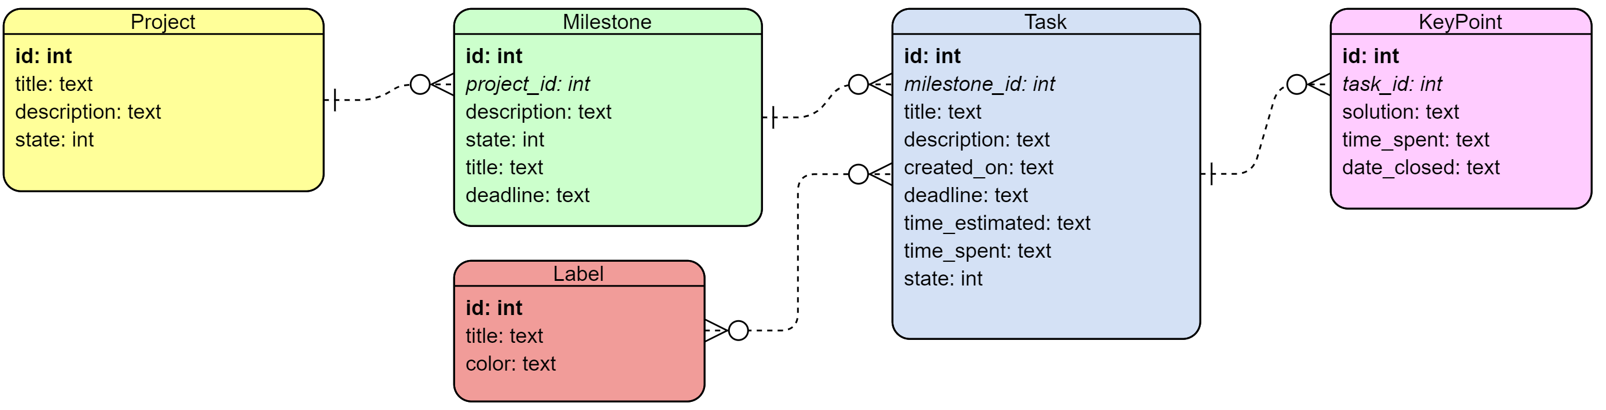
Тибилов Таймураз, группа БПИ184
ОП Программная инженерия, 2 курс
Выбор модели данных
ER-диаграмма базы данных

Slide 12
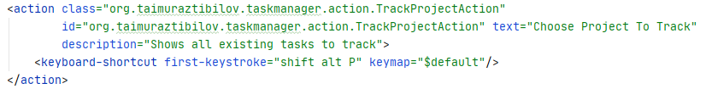
Тибилов Таймураз, группа БПИ184
ОП Программная инженерия, 2 курс
Способ интеграции с платформой
Интеграция Actions
Большая часть функций и плагинов интегрируются в IDE посредством объявления действий-событий в конфигурационном файле plugin.xml. Пример такой интеграции (в данном случае регистрируется действие выбора отслеживаемого проекта):
Интеграция Services
Конечно, если бы все плагины были построены только с помощью событий, то ничего хорошего бы из этого не произошло. Поэтому для получения метаинформации и создания необходимых подключений и объектов необходимо также объявить классы, которые будут подгружены в начале работы IDE. В отличие от действий, эти сервисы существуют все время вплоть до завершения работы IDE. Поэтому платформа требует использования паттерна синглтон, чтобы система не нагружалась. Пример объявления:

Slide 13
Тибилов Таймураз, группа БПИ184
ОП Программная инженерия, 2 курс
Формирование отчетов
Запрос, формирующий выборку
select t.title_m, t.title_t, k.date_closed, k.solution, k.time_spent from keypoint k inner join (select ta.id, ta.title as title_t, m.title as title_m from task ta inner join milestone m on ta.milestone_id = m.id and m.project_id = projectId ) t on t.id = k.task_id where date(k.date_closed) >= date(from) and date(k.date_closed) <= date(to) order by 1, 2, 3
В итоге вызова данного SQL запроса формируется выборка всех контрольных точек по задачам, которые были созданы в заданном промежутке времени (from-to)
Для подсчета времени в синглтоне TimeManager хранится и обновляется информация о текущей задаче, при изменении состояния значения времени записываются в БД и обнуляются для новой задачи.

Slide 14
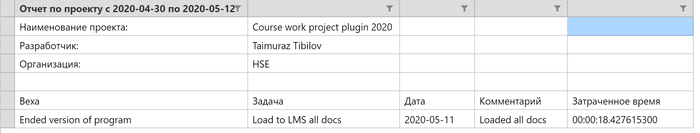
Тибилов Таймураз, группа БПИ184
ОП Программная инженерия, 2 курс
Формирование отчетов
Вид полученного отчета
Полученная выборка записывается в новый файл отчета, который создается в формате .csv в корневой директории текущего проекта, а его названием для удобства поиска содержит дату формирования. Далее записывается краткая информация о проекте и разработчике и непосредственно информация о работе над задачами с указанием контрольных точек. Пример отчета:

Slide 15
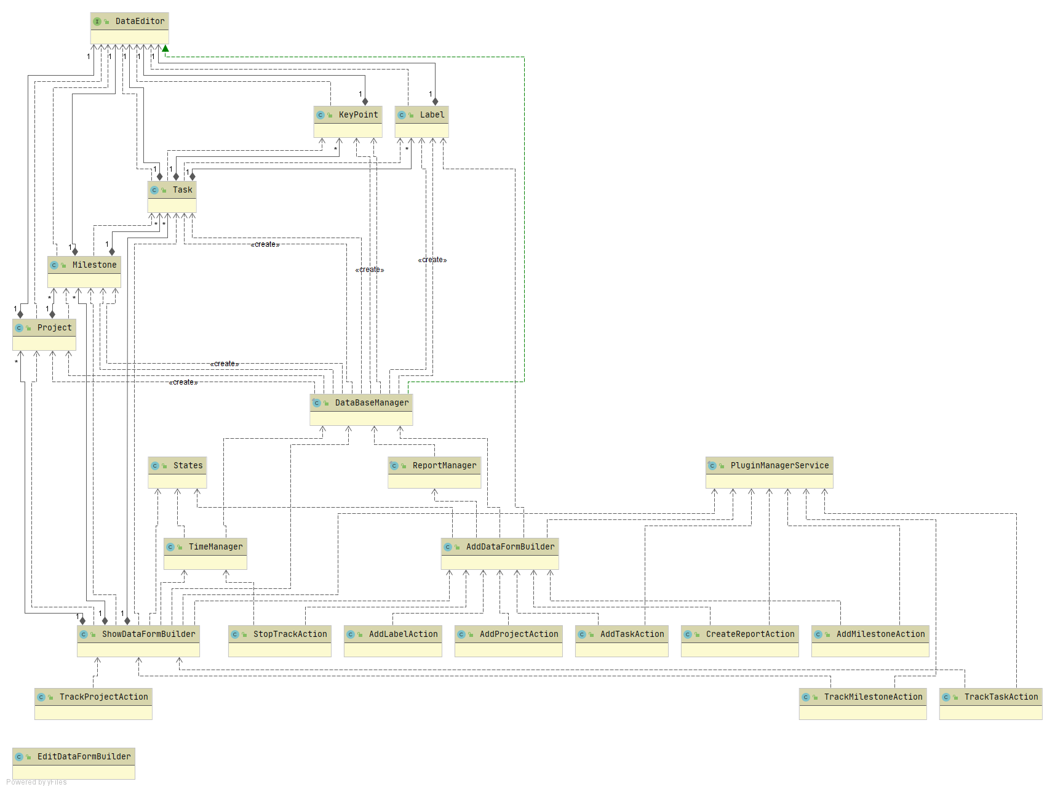
Тибилов Таймураз, группа БПИ184
ОП Программная инженерия, 2 курс
UML диаграмма классов
Общая

Slide 16
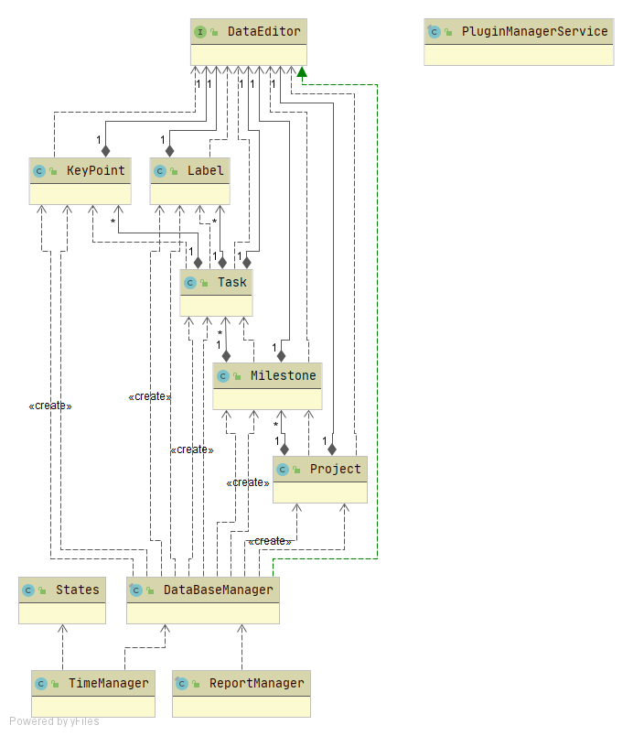
Тибилов Таймураз, группа БПИ184
ОП Программная инженерия, 2 курс
UML диаграмма классов
Бизнес-модель

Slide 17
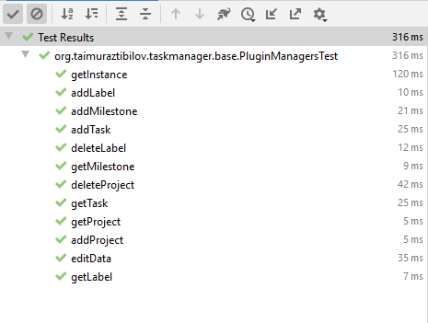
Тибилов Таймураз, группа БПИ184
ОП Программная инженерия, 2 курс
Тестирование плагина
Unit-тестирование
Для проверки работоспособности программы были написаны тесты с использованием фреймворка Junit 5. В частности, были протестированы методы сервисов плагина, так как они в них реализован основные функции бизнес-модели. Отчет по тестированию:
Исходя из результатов тестирования можно сказать, что бэкенд плагина работает корректно. Также отдельно был протестирован графический ввод и взаимодействие, в ходе которого все выявленные ошибки были исправлены.

Slide 18

Тибилов Таймураз, группа БПИ184
ОП Программная инженерия, 2 курс
Демонстрация работы плагина
.

Slide 19
Тибилов Таймураз, группа БПИ184
ОП Программная инженерия, 2 курс
Основные результаты работы
Плагин позволяет пользователю создавать и управлять проектами, вехами и задачами находясь непосредственно в среде разработки на платформе IntelliJ
Плагин позволяет вычислять время, затраченное на выполнение выбранных задач
Плагин позволяет сформировать отчет по выбранному проекту за указанный период времени
Я успешно освоил способы интеграции собственных приложений в IDE на платформе IntelliJ, а также устройство её API.

Slide 20
Тибилов Таймураз, группа БПИ184
ОП Программная инженерия, 2 курс
ПУТИ дальнейшей работы
Во время разработки плагина было найдено большое количество способов развития плагина и расширения его функционала, хотелось бы отметить некоторые из них:
Сделать интеграцию с репозиториями GitLab и GitHub, так как модели их сущностей по большей части были позаимствованы для создания собственных. Например, можно при закрытии задачи создавать новый пулл реквест.
Предоставить пользователю выбора формата отчета. Хоть формат .csv является одним из популярных, есть еще большое множество таких же удобных форматов (html, xls, pdf)
Создать так называемые «точки расширения» для предоставления возможности использовать методы и функции моего плагина другим плагинам

Slide 21
Тибилов Таймураз, группа БПИ184
ОП Программная инженерия, 2 курс
Список литературы
Википедия – свободная энциклопедия [Электронный ресурс] // URL: https://ru.wikipedia.org/wiki/Заглавная_страница (Дата обращения 29.11.19, режим доступа: свободный).
IntelliJ IDEA Platform SDK Guide [Электронный ресурс] // URL: http://www.jetbrains.org/intellij/sdk/docs/welcome.html (Дата обращения 29.11.19, режим доступа: свободный).
Java Platform Standard Edition 8 Documentation [Электронный ресурс] // URL: https://docs.oracle.com/javase/8/docs/ (Дата обращения 29.11.19, режим доступа: свободный).
IntelliJ Platform UI Guidelines [Электронный ресурс] // URL: https://jetbrains.design/intellij/ (Дата обращения 20.04ю2020, режим доступа: свободный).
Open API IntelliJ Repository [Электронный ресурс] // URL: https://upsource.jetbrains.com/idea-ce/structure/idea-ce-40e5005d02df57f58ac2d498867446c43d61101f/platform/editor-ui-api (Дата обращения 20.04.2020, режим доступа: свободный).
SQLite3 documentation (with JDBC) [Электронный ресурс] // URL: https://www.sqlitetutorial.net/ (Дата обращения 20.04.2020, режим доступа: свободный).
Java Swing Tutorials and Documentation [Электронный ресурс] // URL: http://java-online.ru/libs-swing.xhtml (Дата обращения 20.04.2020, режим доступа: свободный).
OpenCSV Documentation [Электронный ресурс] // URL: http://opencsv.sourceforge.net/ (Дата обращения 20.04.2020, режим доступа: свободный).
Gradle Guideline and Documentation for Java 11 [Электронный ресурс] // URL: https://docs.gradle.org/current/userguide/building_java_projects.html (Дата обращения 20.04.2020, режим доступа: свободный).

Slide 22
Спасибо за внимание!
Ссылка на проект на GitHub: https://github.com/TaimurazTibilov/Plugin-for-IntelliJ-Task-Manager

